Slide 2
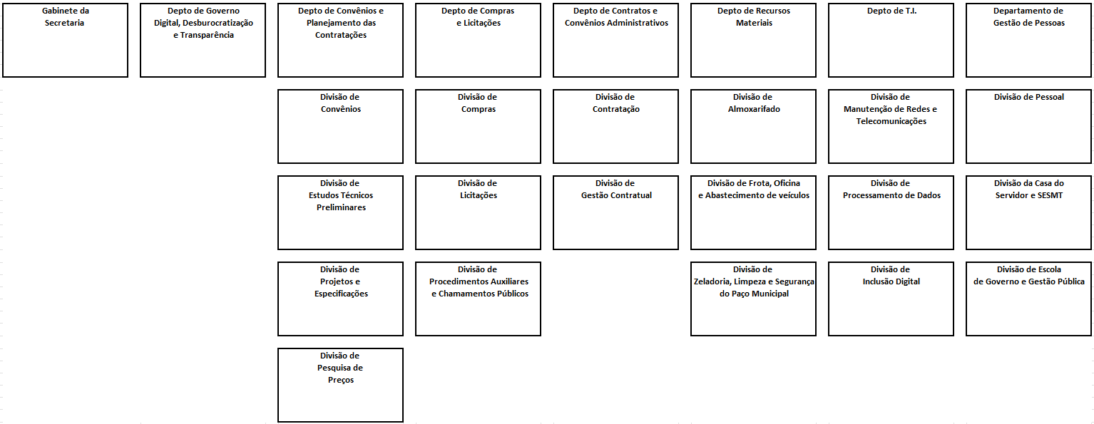

Slide 3
Lei 2.811 de 16 de maio de 2007
Art. 51. A Secretaria de Administração tem por finalidade apoiar o funcionamento da estrutura administrativa da Prefeitura de Salto, a partir do gerenciamento eficaz dos recursos humanos e materiais disponíveis, e do desenvolvimento de métodos e procedimentos de gestão que confiram racionalidade e eficiência ao sistema de Administração Pública.
Art. 52. São competências da SECRETARIA DE ADMINISTRAÇÃO: I - Garantir, ao conjunto do Governo, os recursos materiais e humanos necessários ao funcionamento da Administração; II - Garantir, ao conjunto do Governo, as informações consolidadas sobre a execução do Orçamento Programa da Administração Municipal que se fizerem necessárias, tendo em vista a coordenação e o controle das ações administrativas; III - Manter atualizado o fluxo de despesas de pessoal, contendo realizações e previsões mensais e anuais, respeitando a legislação em vigor, em especial a Lei de Responsabilidade Fiscal; IV - Acompanhar o estabelecimento e a realização de todos os convênios e contratos da municipalidade; V - Dar suporte administrativo e operacional para o funcionamento das Comissões Permanentes e Transitórias (Licitação, Concursos, Recebimento de Materiais e Acompanhamento de Obras); VI - Estabelecer e fixar diretrizes e normas gerais relativas à área de gestão de pessoas (recursos humanos); VII - Gerenciar e controlar todas as atividades afetas ao provimento e desenvolvimento dos recursos humanos da Administração Municipal; VIII - Propor e desenvolver a política salarial e a política de desenvolvimento profissional para o Quadro de Pessoal da Administração Direta; IX - Controlar o Quadro Geral de Pessoal e suas despesas; X - Coordenar as relações de trabalho e intersindicais;

Slide 4
XI - Garantir o funcionamento da Comissão Interna de Prevenção de Acidentes (CIPA); XII - Planejar, organizar e coordenar as operações de suporte a todos os procedimentos que envolvem atendimento de público na Administração; XIII - Operar e desenvolver procedimentos para controle do sistema de Protocolo e Expediente da Prefeitura; XIV - Desenvolver e garantir a implantação da infraestrutura de informática, redes, telecomunicações, transportes e suprimentos da Prefeitura; (Redação dada pela Lei nº 3977/2022) XV - desenvolver e implantar sistema de controle do patrimônio mobiliário e imobiliário da municipalidade. (Redação acrescida pela Lei nº 3215/2013) XVI - especificar, orçar, formalizar e gerir os contratos de aquisição ou aluguel de equipamentos e prestação de serviços de informática, licenças, programas e sistemas, redes e telecomunicações da Prefeitura. (Redação acrescida pela Lei nº 3977/2022) XVII - promover a gestão da qualidade no serviço público; (Redação acrescida pela Lei nº 3977/2022) XVIII - estudar, planejar e executar os programas de desburocratização e desestatização do Município. (Redação acrescida pela Lei nº 3977/2022) XIX - implementar os instrumentos de governo digital no âmbito da administração municipal. (Redação acrescida pela Lei nº 3977/2022) XX - Oferecer serviços públicos digitais simples, intuitivos, consolidados em plataforma única e com avaliação de satisfação disponível; (Redação acrescida pela Lei nº 3977/2022) XXI - Conceder acesso amplo à informação e aos dados abertos governamentais, para possibilitar o exercício da cidadania e a inovação em tecnologias digitais; (Redação acrescida pela Lei nº 3977/2022) XXII - Promover a integração e a interoperabilidade das bases de dados governamentais; (Redação acrescida pela Lei nº 3977/2022) XXIII - Promover políticas públicas baseadas em dados e evidências e em serviços preditivos e personalizados, com a utilização de tecnologias emergentes; (Redação acrescida pela Lei nº 3977/2022) XXIV - Aprimorar a interação direta tecnologica entre governo e sociedade e ampliar e incentivar a participação social na criação e melhoria dos serviços públicos; (Redação acrescida pela Lei nº 3977/2022)

Slide 5
Almoxarifado
Central

Slide 6
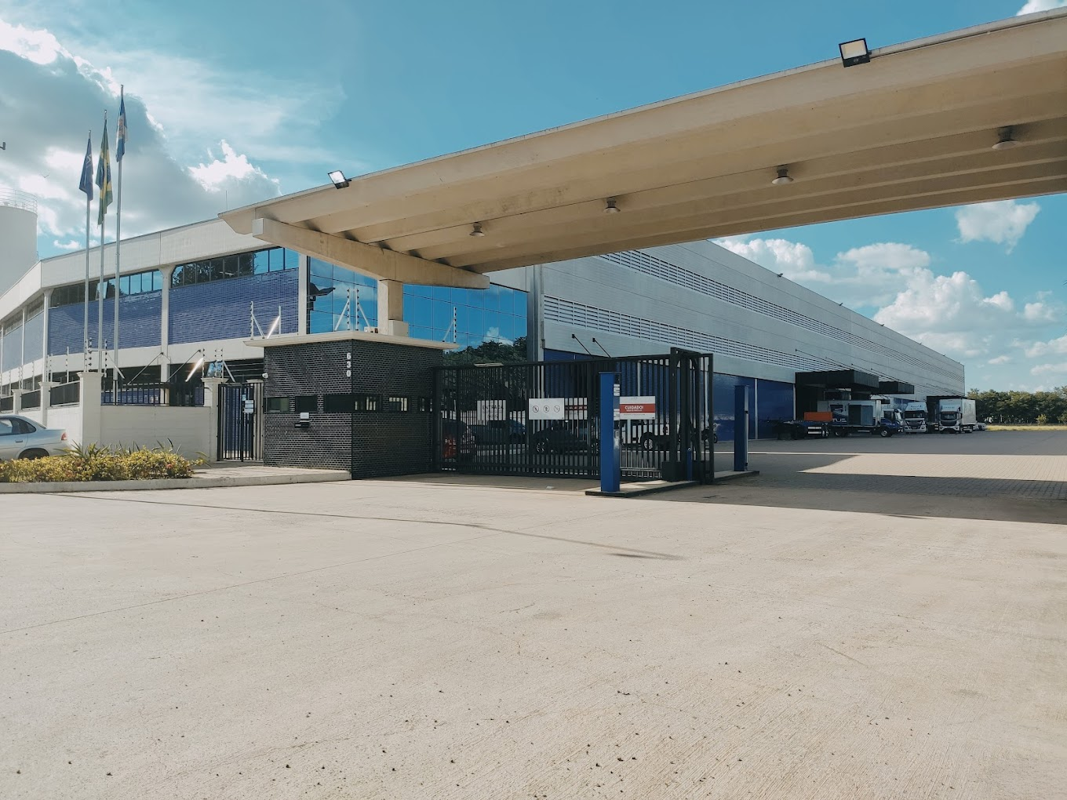
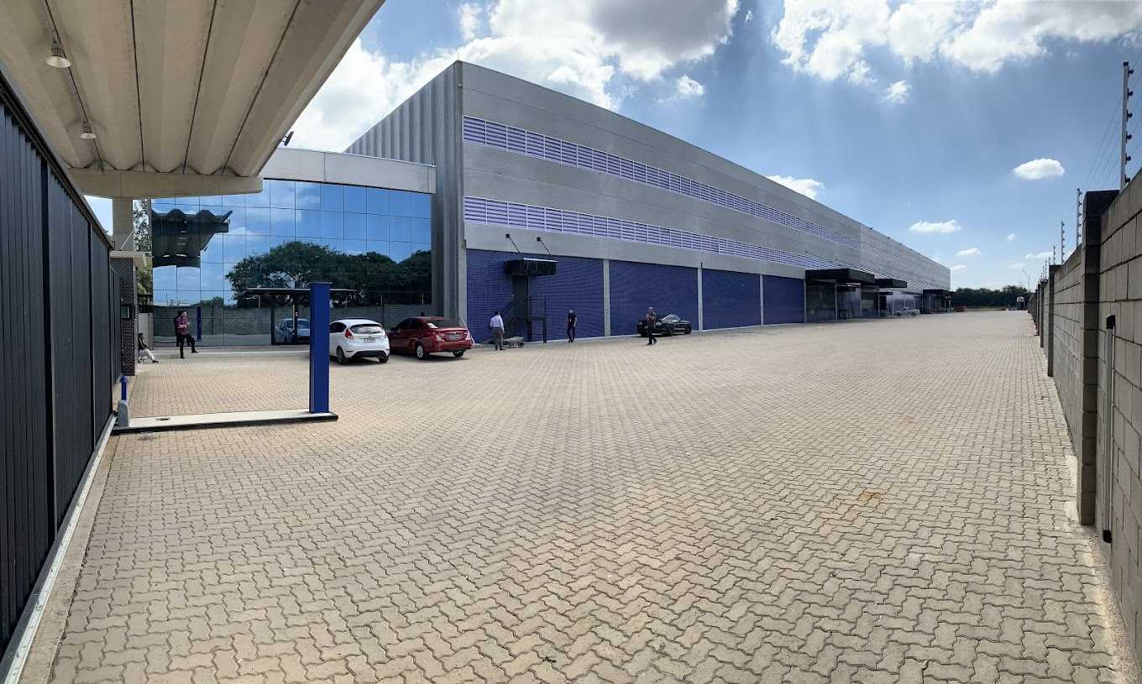
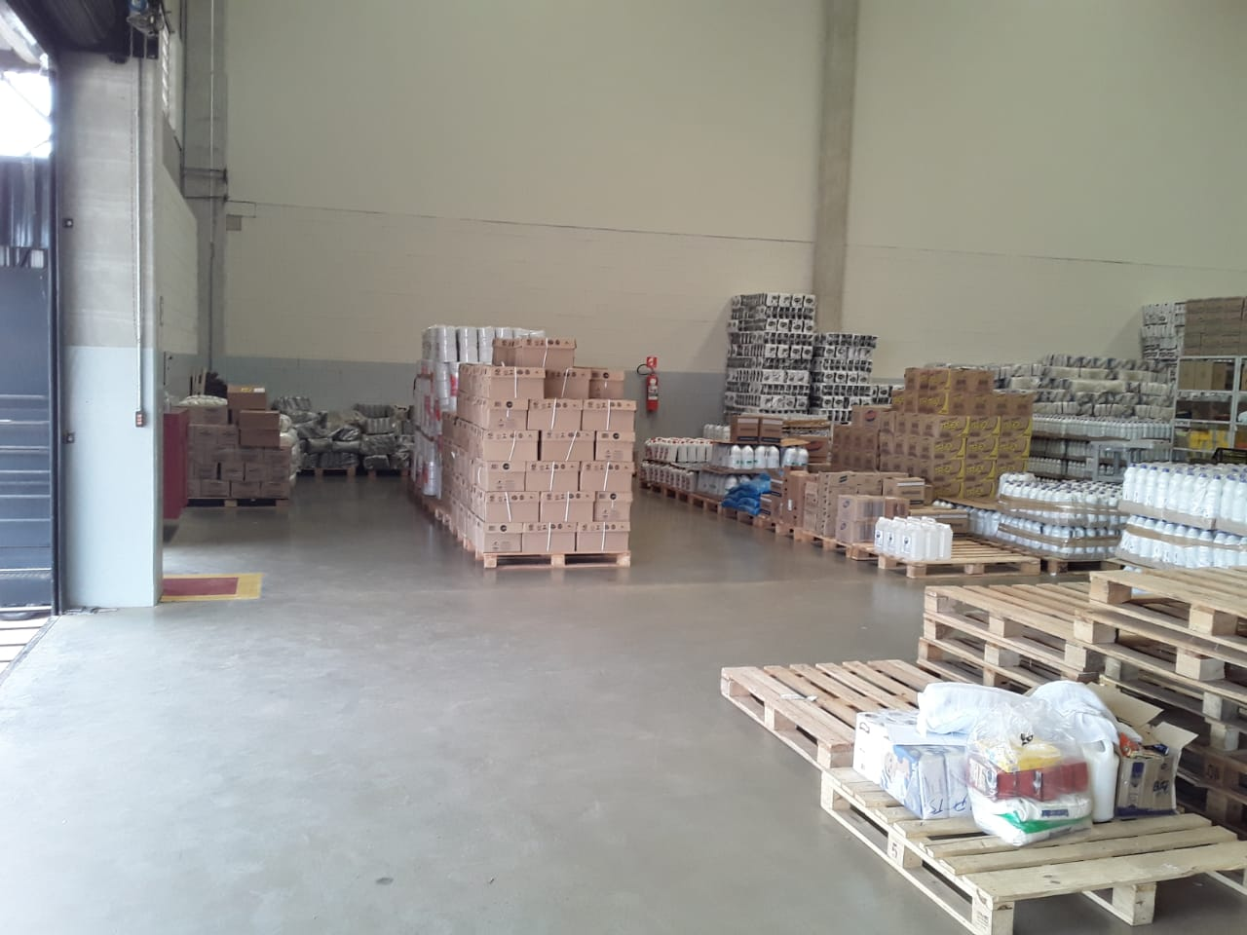
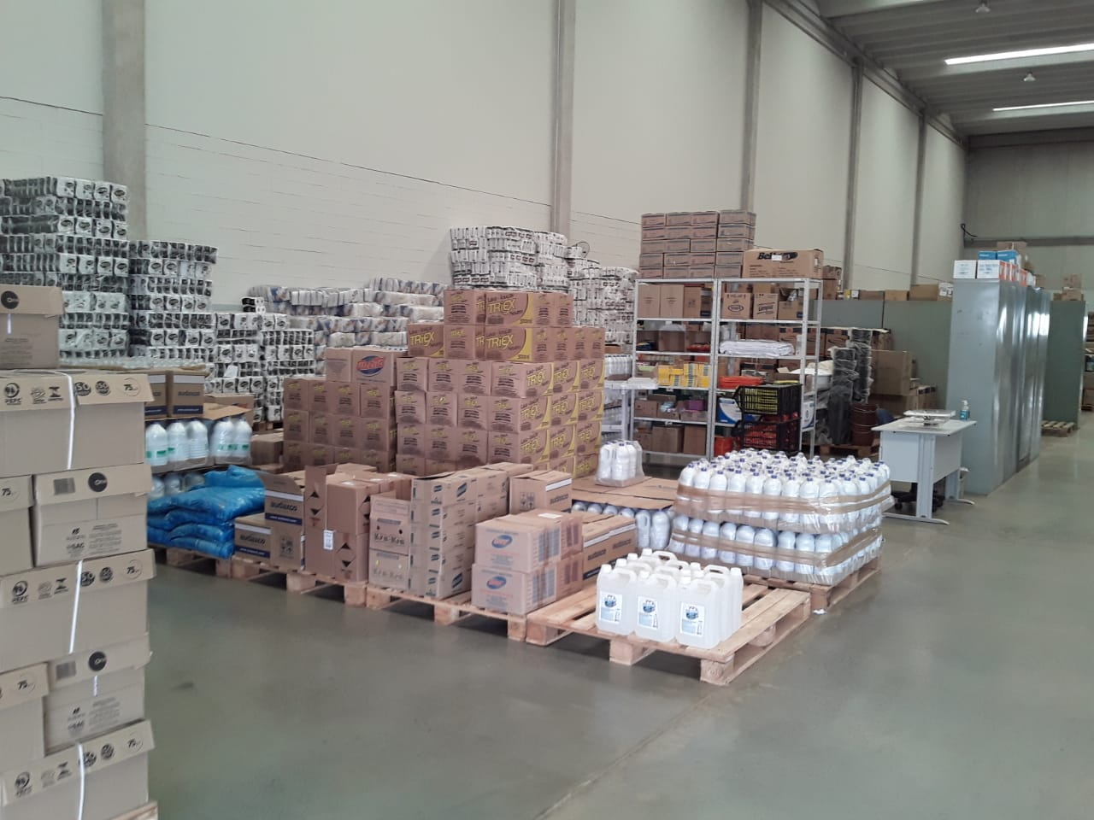
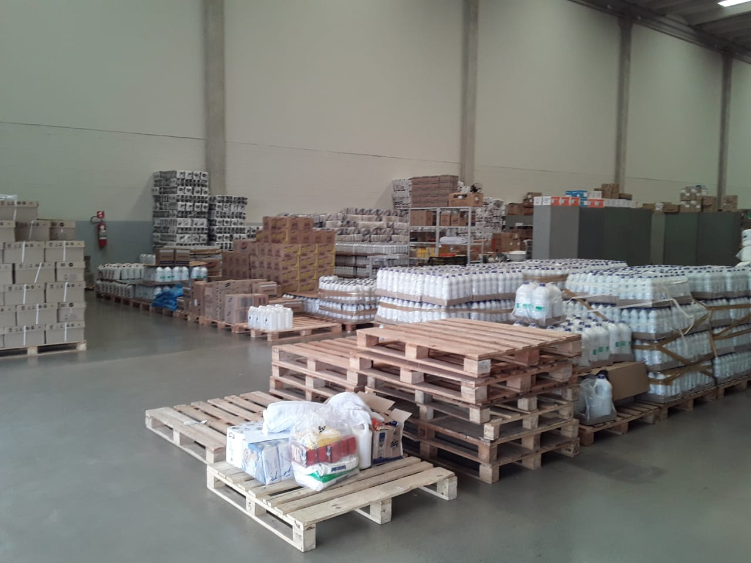
Almoxarifado é o local destinado à guarda e conservação de materiais ou produtos com objetivo de suprir as necessidades operacionais internas dos setores P.M. Salto.

Slide 7
Materiais e utilizadores
Almoxarifado – ADM
Gabinete do Prefeito
Secretaria de Ação Social e Cidadania
Secretaria de Administração
Secretaria de Cultura
Secretaria da Defesa Social
Secretaria de Desenvolvimento Econômico, Trabalho, Tecnologia e Inovação
Secretaria de Desenvolvimento Urbano
Secretaria de Educação
Secretaria de Esportes e Lazer
Secretaria de Finanças
Secretaria de Governo
Secretaria de Meio Ambiente
Secretaria de Assuntos Jurídicos
Secretario de Obras e Serviços Públicos
Secretaria de Saúde
Secretaria de Turismo
Material de Higiene e Limpeza
Descartáveis
Café
Açúcar
Papel Sulfite
Material de Escritório - ADM

Slide 8
Materiais e volumes
Almoxarifado – ADM
Período = 01/01 a 31/10/23
ÁGUA SANITÁRIA FRASCO DE 1 LITRO ➔ 4.903 Frascos
Material de Higiene e Limpeza
DESINFETANTE P/ USO EM GERAL GALÃO COM 2 LITROS ➔ 3.050 Galões
Descartáveis
DETERGENTE FRASCO COM 500 ML ➔ 4.500 Frascos
Café
PAPEL HIGIÊNICO PACOTE COM 4 ROLOS ➔ 10.500 Pacotes
PAPEL TOALHA (INTERFOLHA) ➔ 6.300 Pacotes
Açúcar
PAPEL TOALHA PICOTADO PACOTE COM 2 ROLOS ➔ 2.800 Pacotes
Papel Sulfite
PAPEL SULFITE A4 75G ➔ 3.850 Pacotes (1.925.000 folhas)
AÇUCAR - Pacote 5Kg. ➔ 1.210 Pacotes ( 6.050 Kg)
Material de Escritório - ADM
PÓ DE CAFÉ - Pct. 500g ➔ 5.710 Pacotes (2.855 Kg)

Slide 9
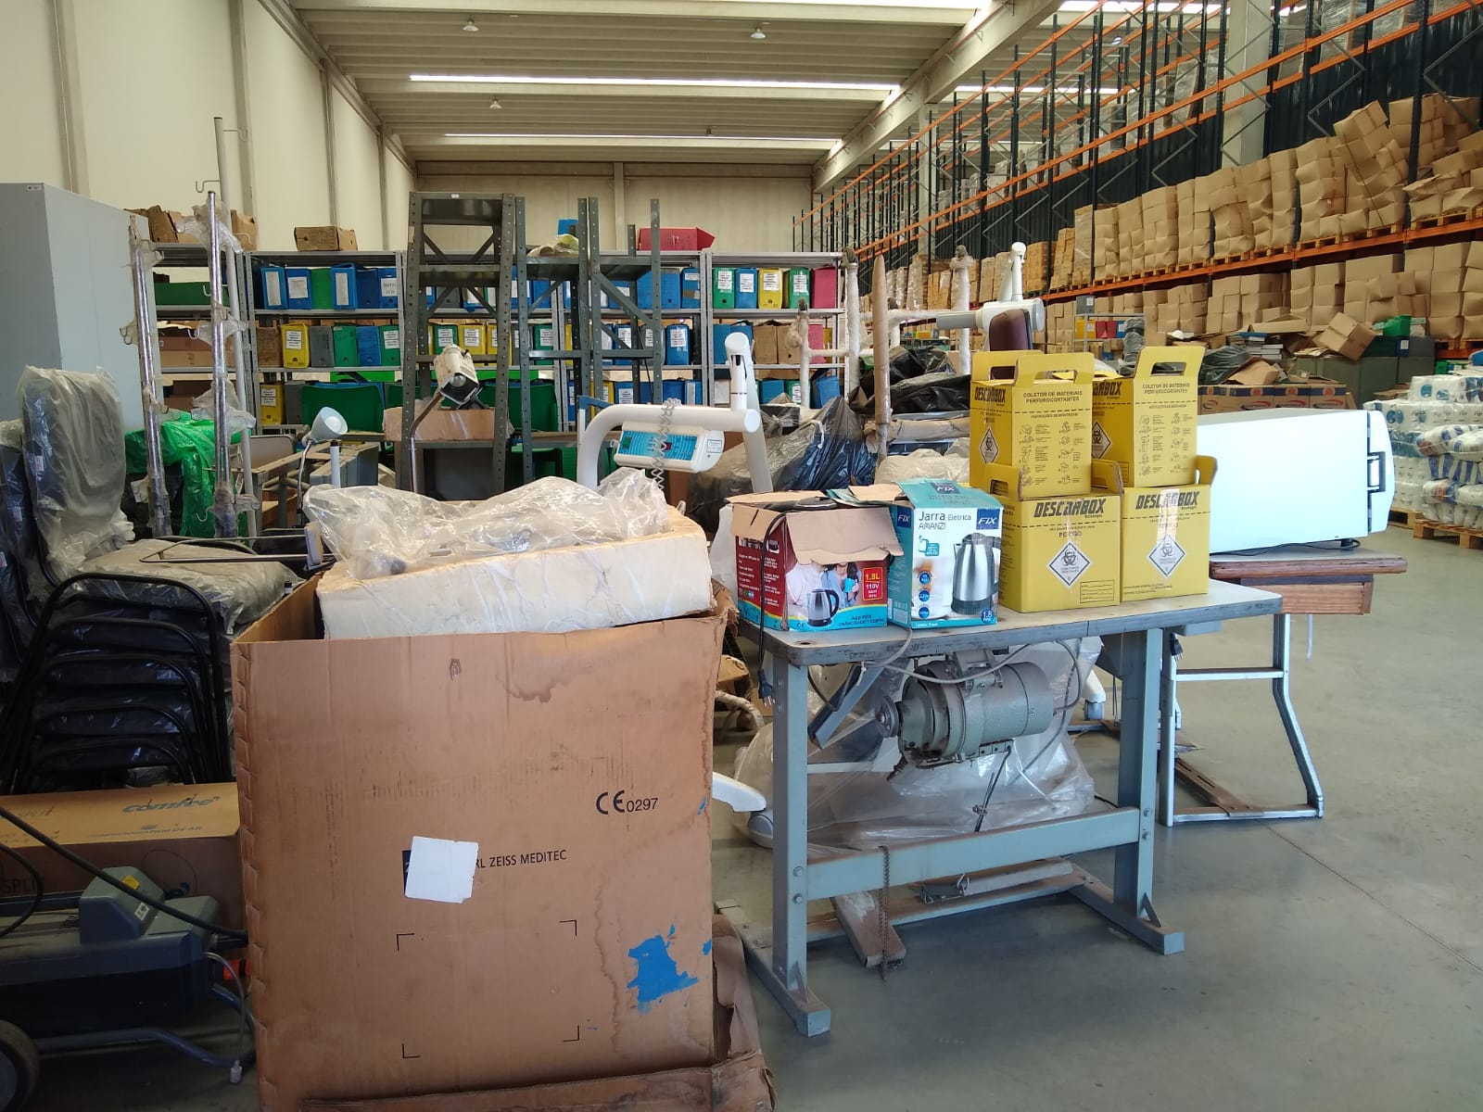
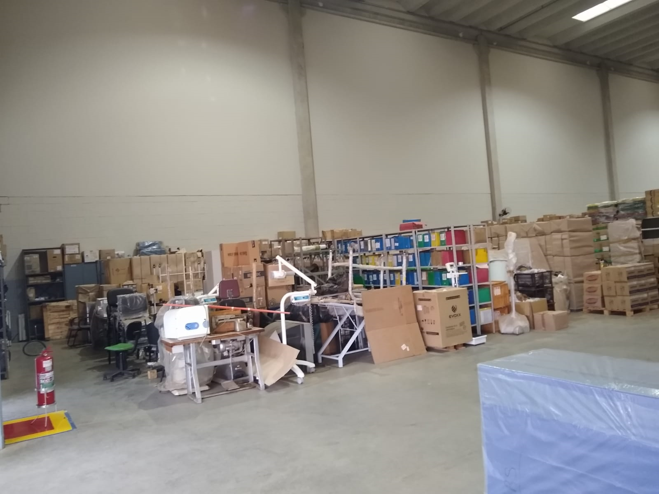
Novembro 2022 ...

Slide 10
Novembro 2023 ...
MOVIMENTAMOS APROX. 65 toneladas de material no período - média de 5,4 Toneladas / mês
Nenhuma área deixou de ser atendida ou eventos deixaram de ser realizados por falta de material ou falta de atendimento.
As demandas de todas as áreas foram atendidas

Slide 11
Relacionamento interpessoal
Melhorar e fortalecer ➔ promover a integração.
Promover e participar de treinamentos relacionados à área.
Movimentação de Material – Recebimento, Armazenagem e Expedição:
Melhoria do fluxo com a adoção de COTAS e a utilização de equipamentos mais adequados (ex.: paleteira elétrica).
Suprimento de Material:
Gerar informação e dados de consumo para auxiliar na geração de informação mais precisa para ativação do Suprimento de Material e dados para COMPRAS de MATERIAL.

Slide 12
Administração de Materiais:
Gerenciamento diário da demanda das áreas buscando a conscientização na gestão correta do consumo.
Gerenciamento das COTAS de CONSUMO.
Gerenciamento dos dados no Sistema, visando gerar economia ($).

Slide 13
PREFEITURA DE SALTO / 2023
Central de Monitoramento e Gerenciamento dos Veículos da Frota da Prefeitura da Estância Turística de Salto

Slide 14
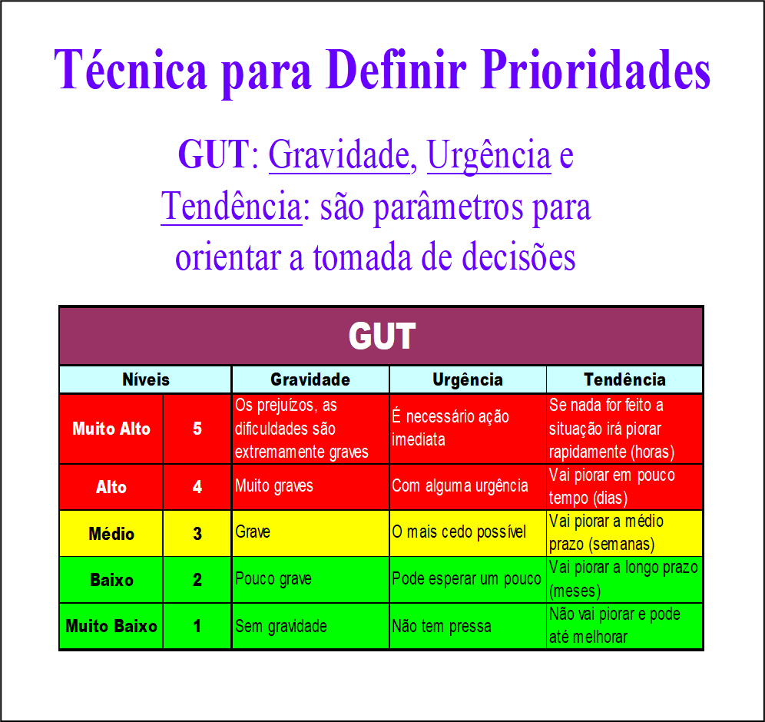
Sistema de Gerenciamento e Monitoramento da Frota da Prefeitura de Salto/SP

Slide 15
Sistema de Gerenciamento e Monitoramento da Frota da Prefeitura de Salto/SP
Iniciamos o Processo = 3448/2022
Anexo – I do Termo de Referência - Prestação de Serviço de Rastreamento
, Monitoramento e Gerenciamento da Frota da Prefeitura na data 11/08/2022.
“ Neste contexto a técnica de trabalho usado para definir as prioridades foram fundamentais para tomada de decisões; conforme figura, a técnica GUT define prazo, eficiência e eficácia no projeto.”

Slide 16
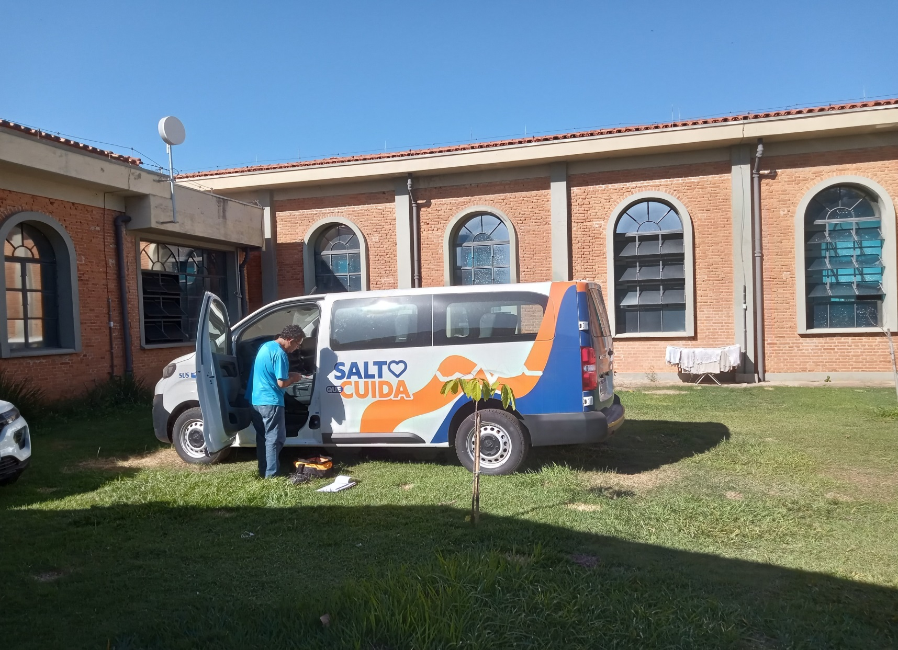
Sistema de Gerenciamento e Monitoramento da Frota da Prefeitura de Salto/SP
Contrato Administrativo nº 078/2023
Datado 01/03/2023, pela presente Ordem de Serviço, fica autorizado a empresa TSM – TECNOLOGIA E SISTEMA DE MONITORAMENTO LTDA, situada em Curitiba – PR.
“ Inicialização do Sistema de Controle de Prestação de Serviço de Rastreamento, Monitoramento e Gerenciamento da Frota da Prefeitura de Salto – no primeiro momento foram instalados em 98 veículos, com o resultado positivo e a redução de custo com compra de combustíveis e também de realização de horas extras, foi realizado aditamento ao contrato ampliando em mais 43 veículos, totalizando 141 veículos monitorados = 78 % da Frota.”

Slide 17
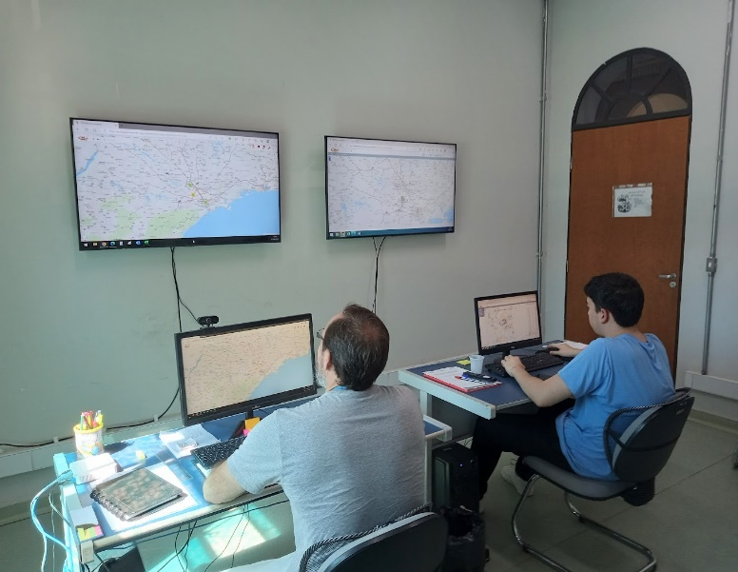
Sistema de Gerenciamento e Monitoramento da Frota da Prefeitura de Salto/SP
Contrato Administrativo nº 078/2023
Entrando em operação, foi instalado na sede da Prefeitura, a Central de Gerenciamento e Monitoramento da Frota.
Iniciamos em 9 ( nove) etapas conforme o cronograma da técnica GUT:
1º Projeto Piloto – utilizando neste processo o controle dos veículos com sistema;
2º alimentação do sistema em geral;
3º cursos aos servidores nomeados pela Secretaria da Administração para controle do sistema;
4º apresentação do sistema para os chefes de gabinetes e para os gestores nomeados a trabalhar com o sistema;
5º inicio do treinamentos com os gestores nomeados;
6º treinamento com os servidores da oficina central;
7º realização para acesso no sistema para os gestores;
8º cadastramento dos servidores credenciado a conduzir os veículos;
9º acompanhamento do sistema em geral.
Foto: Sala de Operações e Controle da Frota – Através do Sistema de Gerenciamento e Monitoramento da Frota de Veículos da Prefeitura da Estância Turística de Salto/SP

Slide 18
Sistema de Gerenciamento e Monitoramento da Frota da Prefeitura de Salto/SP

Slide 19
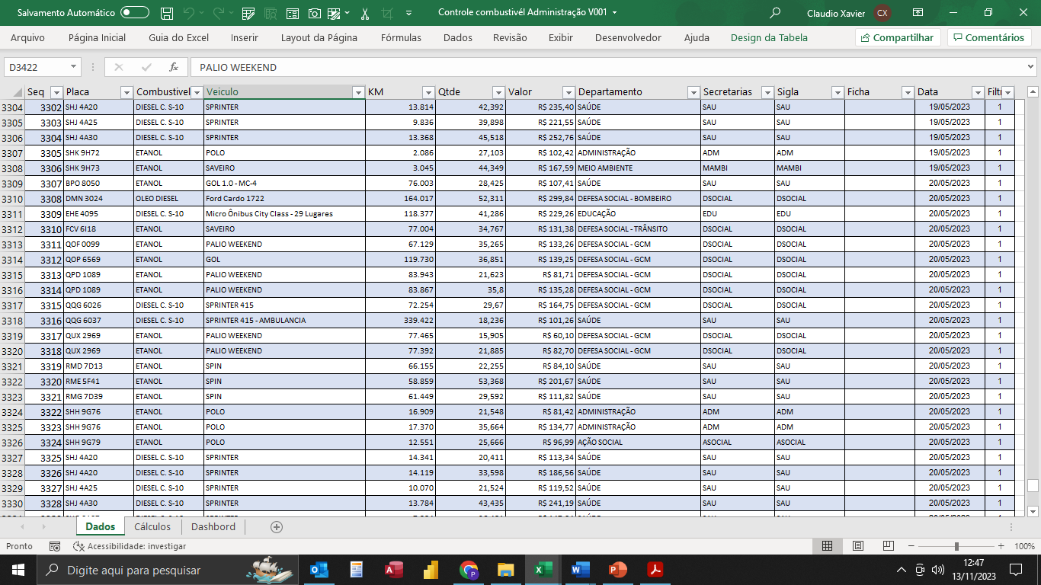
Sistema de Gerenciamento e Monitoramento da Frota da Prefeitura de Salto/SP
Comparativo de Gastos com Combustíveis da Frota:
Este comparativo e baseado em uma Planilha de Excel, o qual um Servidor alimentava digitando os cupons, que recebia de todas as Secretarias para controle dos gastos em combustíveis.
Comparativo baseado no controle manual do antigo gestor do contrato
Total em Litros
123.840 Lts
Total em gasto de Combustível pela Frota no período de fevereiro a junho/23
R$ 597.353,04

Slide 20
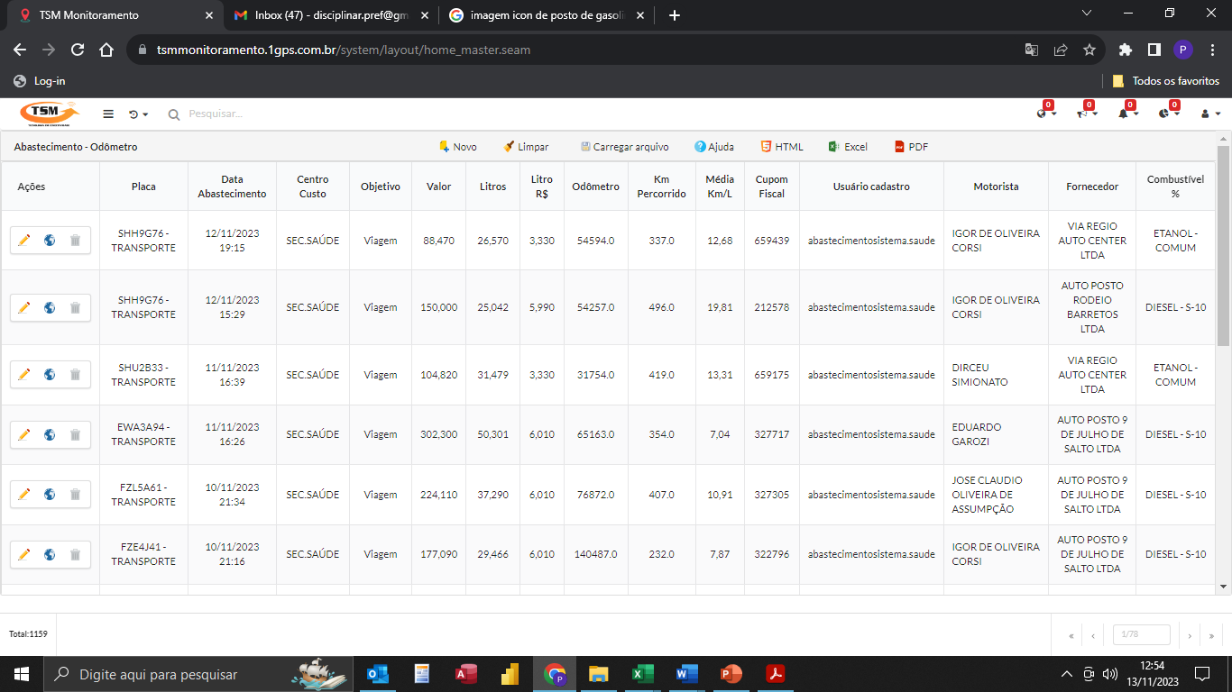
Sistema de Gerenciamento e Monitoramento da Frota da Prefeitura de Salto/SP
Comparativo de Gastos com Combustíveis da Frota:
Este comparativo e baseado via Sistema, onde cada Secretaria tem um Gestor nomeado para realizar o controle da frota, ou seja, cada secretaria controla sua frota em geral.
Comparativo baseado no Sistema de monitoramento Alimentando por cada Gestor nomeado pelas Secretarias
Total em Litros
89.075,79
Total em gasto de Combustível pela Frota, registrado no sistema nos meses
de junho a novembro/23.
R$ 225.961,78

Slide 21
Sistema de Gerenciamento e Monitoramento da Frota da Prefeitura de Salto/SP
DIFERENÇA DE GASTO EM PERCETUAIS
Total em gasto de Combustível pela Frota
R$ 597.353,04
Planilha
62,17%
R$ 225.961,78
Sistema
Total em Litros
123.840 Lts
Planilha
28,07%
89.076 Lts
Sistema

Slide 22
Sistema de Gerenciamento e Monitoramento da Frota da Prefeitura de Salto/SP
COMPARATIVO DO GASTO DE COMBUSTIVEIS ENTRE OS MESES DE MAIO À NOVEMBRO DE 2022, COM OS MESES MAIO À NOVEMBRO DE 2023
Total em gasto de Combustível pela Frota
R$ 1.324.957,37
Planilha
R$ 501.642,55
R$ 823.314,82
Sistema
Total em Litros
240.445 Lts
Planilha
59.410 Lts
91.958 Lts
Sistema

Slide 23
Sistema de Gerenciamento e Monitoramento da Frota da Prefeitura de Salto/SP
EFEITO CASCATA
DIMINUIÇÃO EM GASTO COM COMBUSTÍVEIS
DIMINUIÇÃO EM GASTO COM TROCA DE ÓLEO
DIMINUIÇÃO EM GASTO COM TROCA DE PNEUS
DIMINUIÇÃO EM GASTO EM MANUTENÇÃO EM GERAL

Slide 24
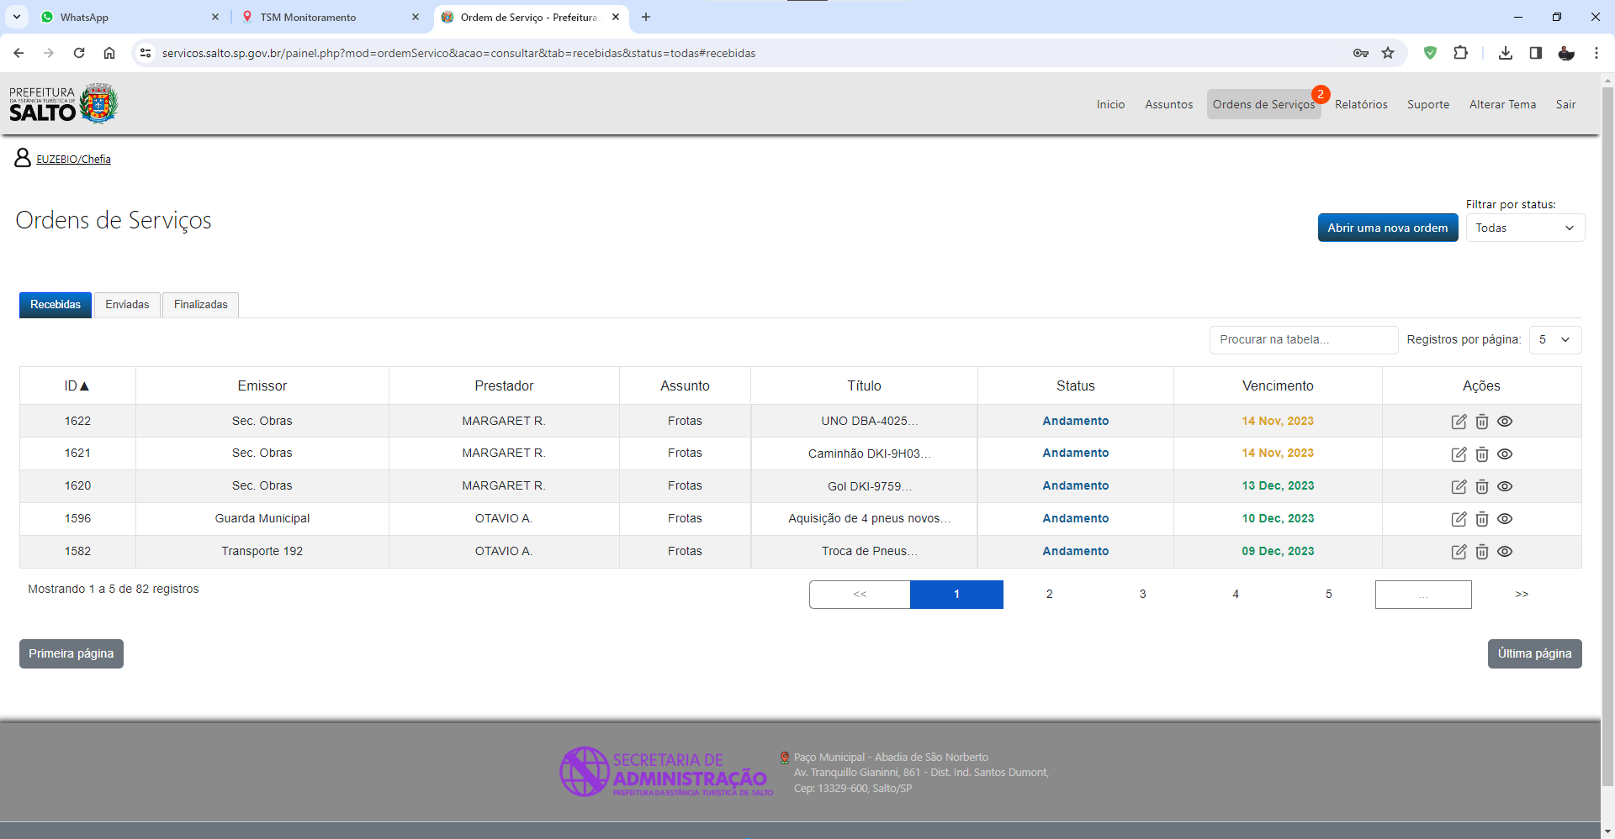
Sistema de Gerenciamento e Monitoramento da Frota da Prefeitura de Salto/SP
Gerenciamento e Controle da Manutenção da Frota
“Iniciamos juntos com a Central de Monitoramento e Rastreamento da Frota, o Sistema de Ordens de Serviços(SOS), um projeto da Secretaria de Administração e Governo Digital, as ordens de serviço para manutenção dos veículos da frota direto com a Oficina Central, com o intuito de agilizar e padronizar os pedidos para manutenção.”

Slide 25
Sistema de Gerenciamento e Monitoramento da Frota da Prefeitura de Salto/SP
Envio de Relatórios Mensais ao TCESP
Após implantação do projeto, foi solicitado através da Secretaria da Finanças da Prefeitura, pelo setor de Controladoria, o envio mensal do relatório dos controles, combustíveis, manutenção, multas e etc.
Para ser encaminhado mensalmente ao TRIBUNAL DE CONTAS DO ESTADO DE SÃO PAULO.

Slide 26
Sistema de Gerenciamento e Monitoramento da Frota da Prefeitura de Salto/SP
ALGUMAS PREFEITURAS QUE TRABALHAM COM SISTEMA DE GERENCIAMENTO E MONITORAMENTO DA FROTA.
CAPIVARI
CAMPINAS
AGUAI
LENÇOIS
PAULISTA
PIRACICABA
SÃO ROQUE
LEMBRANDO QUE CADA PREFEITURA TEM O SEU PADRÃO SISTEMICO DE GERENCIAR SUA FROTA.

Slide 27
GOVERNO DIGITAL
Implantação do sistema de processos digitalizados, através da empresa 1Doc
O sistema da 1DOC poderá disponibilizar mais de 100 serviços, com o intuito de facilitar a vida do munícipe, digilitazando o trâmite interno.
Dentre os serviços, poderão ser solicitados: Certidão Negativa de Débitos Municipais, Protocolo, Alvará de construção, Habite-se, entre outros que estão sendo definidos pelas Secretarias, nesse momento de implantação.
Aplicativo para o cidadão (GovDigital)
Atendimento ao cidadão
IPTU, ISSQN, NFE´s, certidões
Vacinas
Boletim Escolar
Matrícula Escolar, vagas em creche
Ouvidoria

Slide 28
Programas desenvolvidos na Prefeitura Municipal:
-Horas Extras
-Ordem de Serviço
-Probatório
-Licença Prêmio
-Férias
-PDI (Programa de Demissão Incentivada)

Slide 29
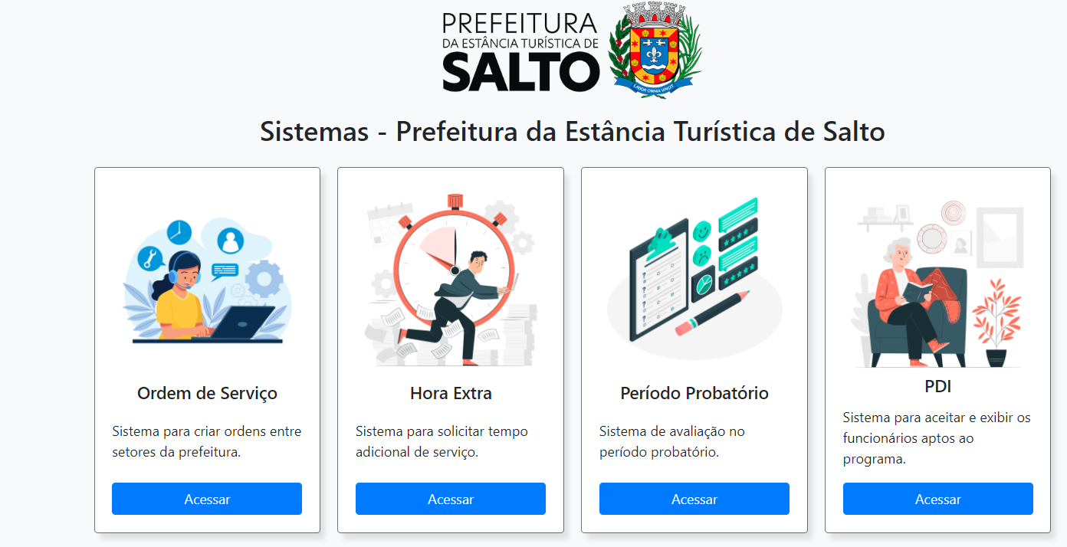

Slide 34
TELECENTROS COMUNITÁRIOS Diretoria de Inclusão Digital
Jardim Saltense
Jardim Independência
Jardim das Nações

Slide 35
Os Telecentros possuem:
33 estações de trabalho;
3 impressoras.
Distribuídos em 3 salas para atendimento.
Equipe formada por 5 servidores municipais:
1 Diretor de Inclusão Digital;
4 Auxiliares Administrativos

Slide 36
ATENDIMENTOS REALIZADOS:
 | Independência | Saltense | Nações
DEZ.-22 | 0 | 52 | 3
JAN | 10 | 102 | 54
FEV | 29 | 130 | 26
MAR | 18 | 173 | 43
ABR | 202 | 214 | 25
MAI | 321 | 298 | 30
JUN | 210 | 343 | 1
JUL | 277 | 289 | PLANEJAMENTO
AGO | 220 | 314 | PLANEJAMENTO
SET | 194 | 268 | 11
OUT | 187 | 271 | 45

Slide 38
Os Telecentros Comunitários atendem usuários de todas as idades:
Em 2023 atendemos 4.360 pessoas.
Ministramos aulas de qualificação para 163 pessoas, entre servidores e munícipes.

Slide 39
Serviços disponíveis:
AULAS DE QUALIFICAÇÃO;
AGENDAMENTO E INSCRIÇÕES;
USO LIVRE DE INTERNET;
CRIAÇÃO DE CURRÍCULO;
IMPRESSÕES E CÓPIAS;
SEGUNDA VIA DE BOLETOS;
CERTIDÕES CRIMINAIS;
INSTALAÇÃO E REMOÇÃO DE APLICATIVOS DE CELULAR;
TRANSFERÊNCIA DE ARQUIVOS;
DIGITALIZAÇÃO DE DOCUMENTOS;
AUXÍLIO PARA CADASTRO PARA VAGAS DE EMPREGO;
INSCRIÇÕES PARA CURSOS E CONCURSOS;
ENTRE OUTROS

Slide 40
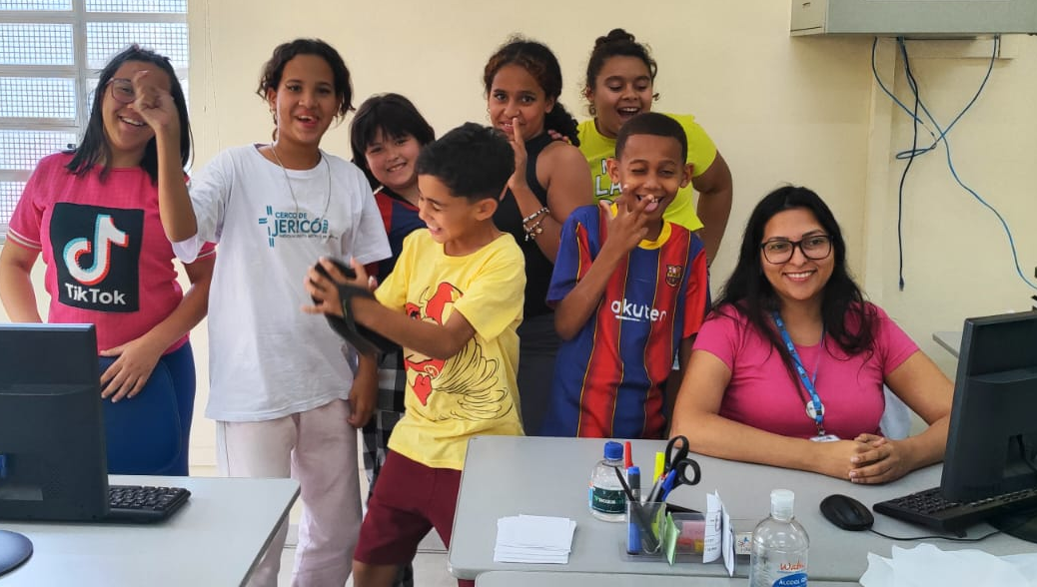
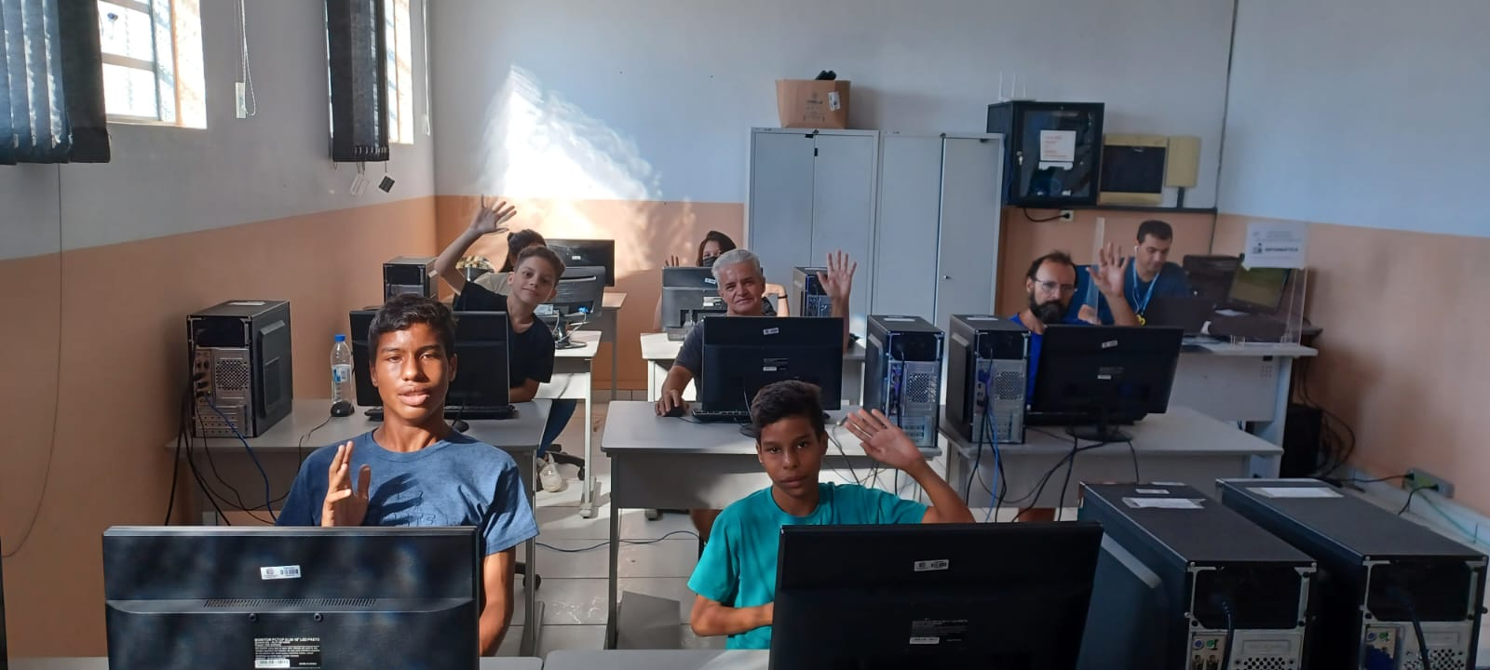
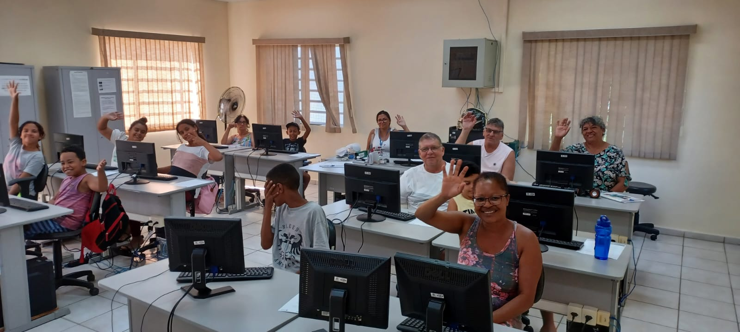

Slide 41
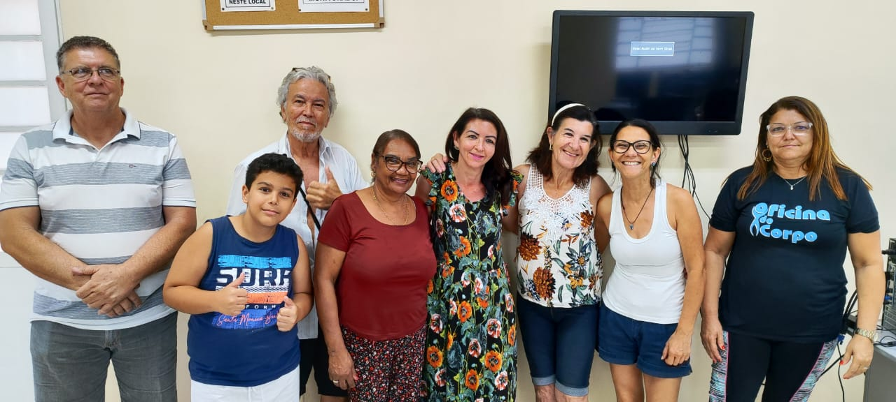
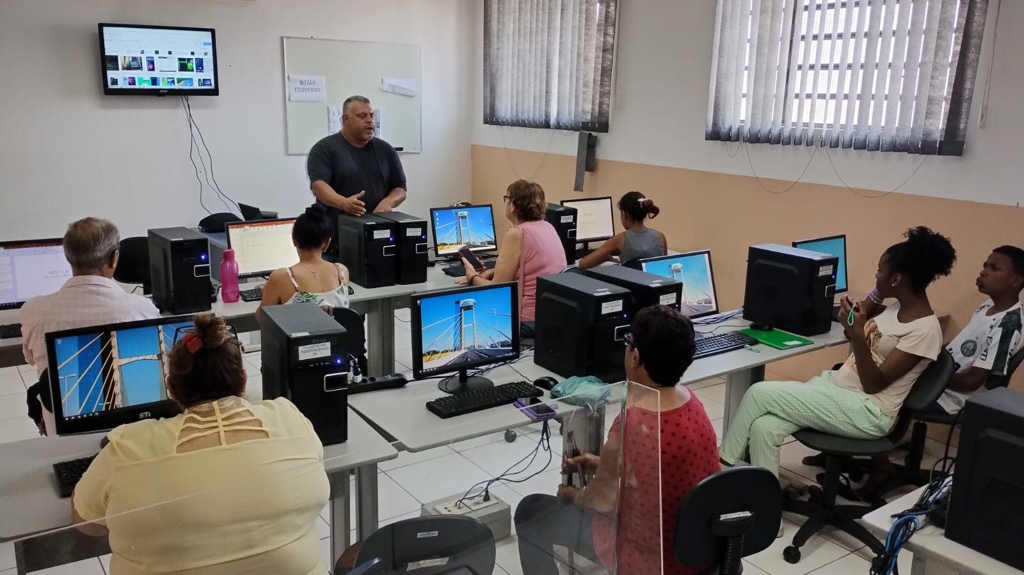
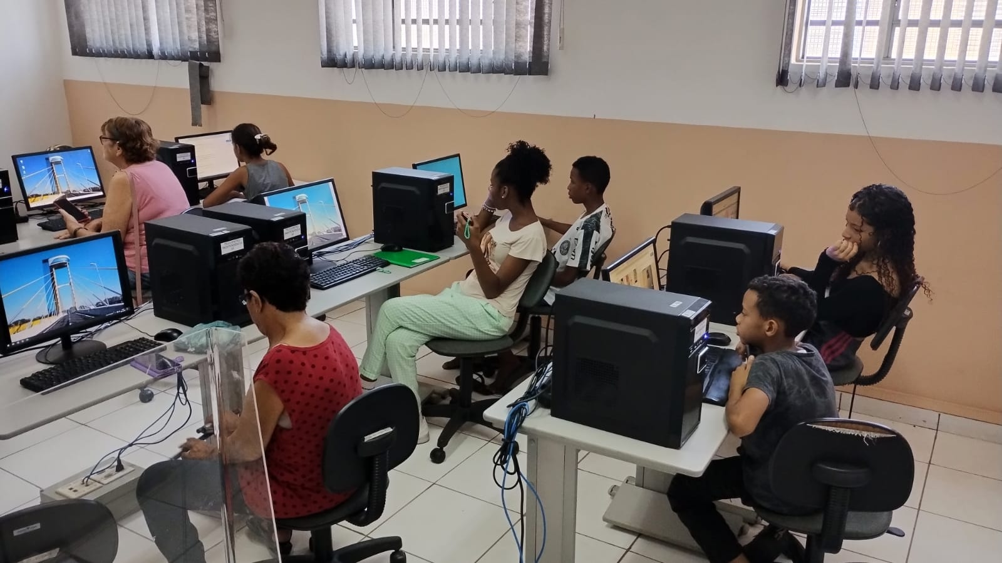

Slide 42
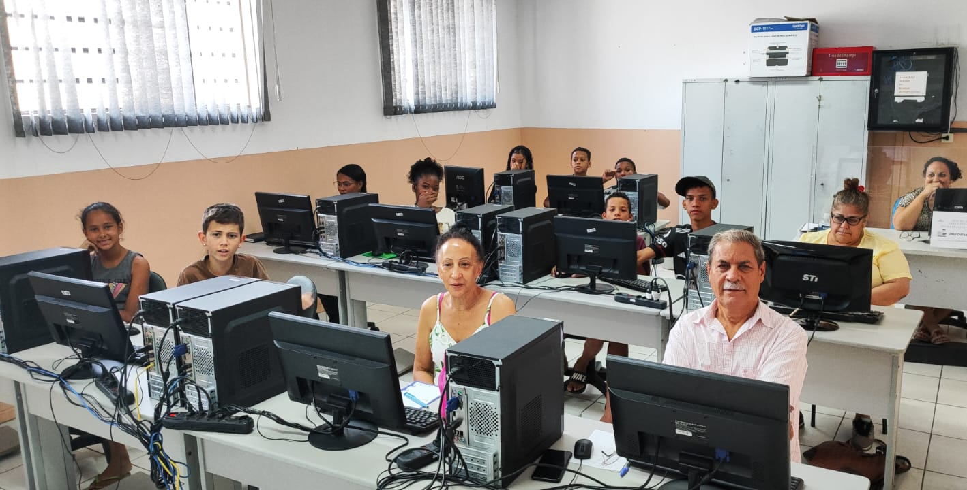
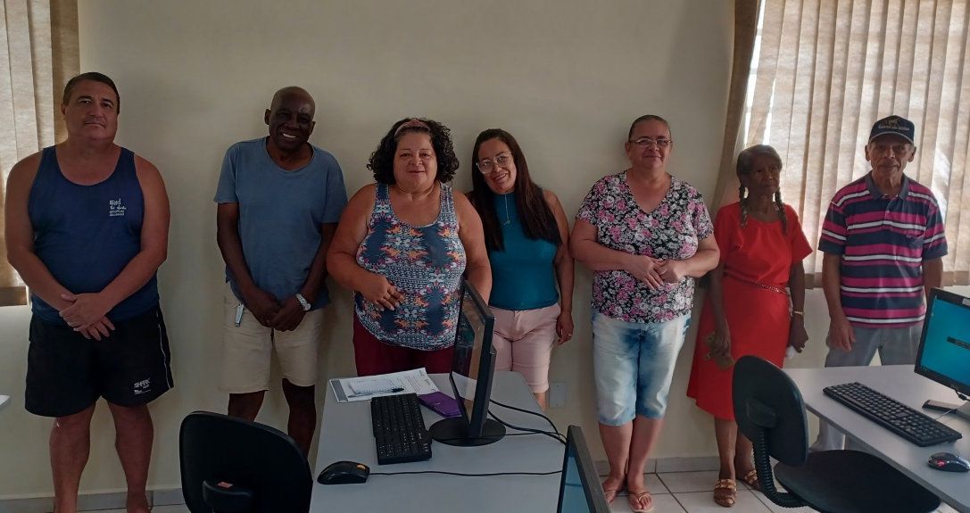
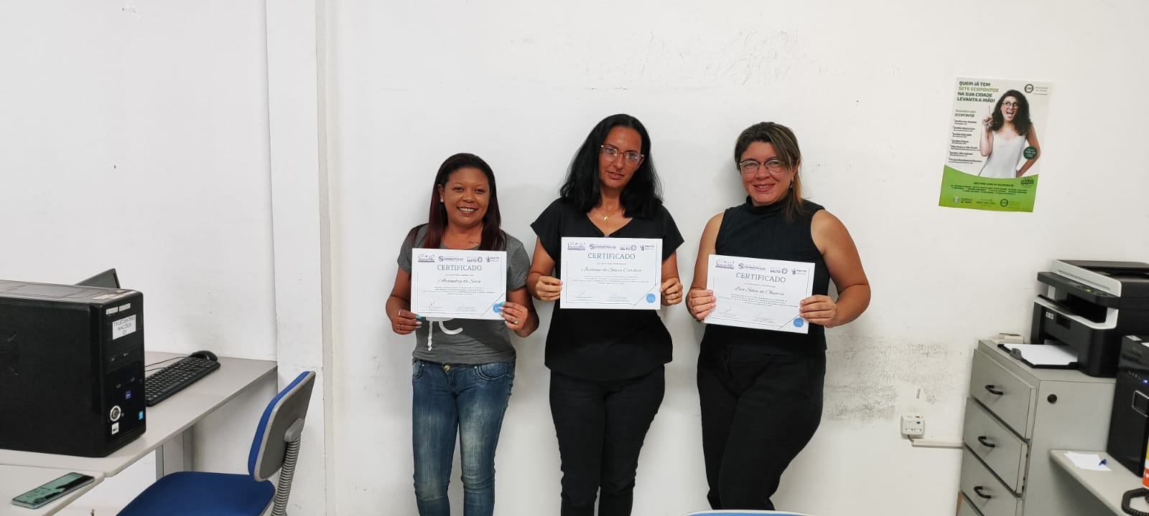

Slide 43
Ações Planejadas
Promover treinamento e capacitação de servidores e munícipes;
Atendimento aos usuários do CAPS;
Atendimento aos usuários do CCI;
Ampliação do atendimento à Escola de Governo.

Slide 44
Casa do Servidor e SESMT
Novas instalações, com melhor localização, acessibilidade e garantia do sigilo nos atendimentos.
Foto 01: Fachada da Casa do Servidor

Slide 45
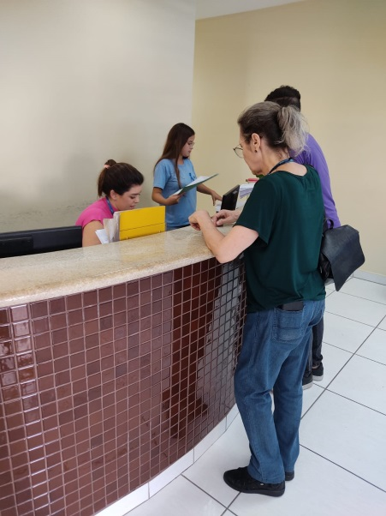
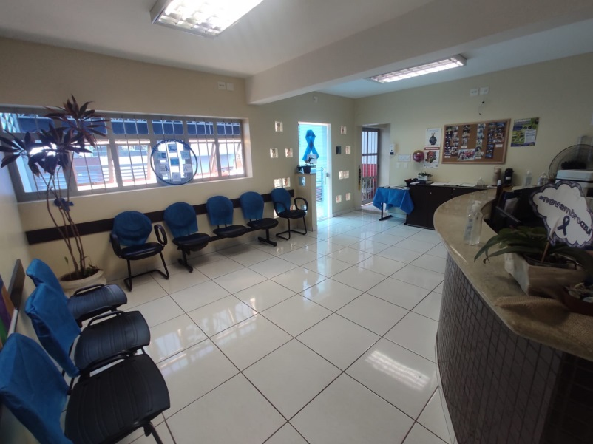
Fotos 02 e 03: Recepção ampla e com mais conforto aos servidores.
Foram realizados 918 atendimentos enfermagem/médicos, sendo:
Admissional: 206
Periódico: 246
Retorno ao trabalho: 42
Demissional: 132
Avaliações: 134
Acidentes de trabalho: 54
Psiquiatra: 104

Slide 46
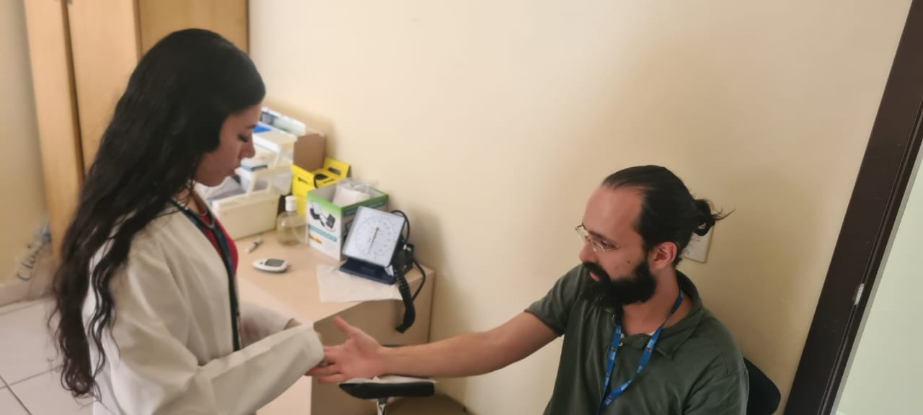
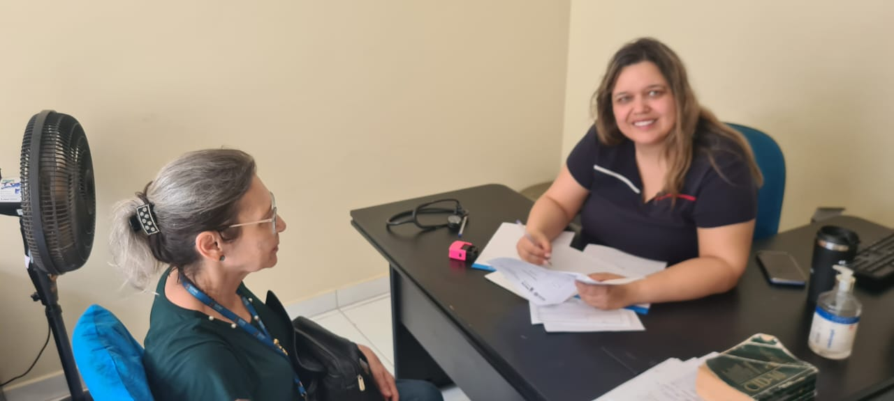
Fotos 04 e 05: Atendimento enfermagem e medicina do trabalho.
203 atendimentos pelo serviço social para orientações referentes à restrição, readaptação, afastamento por acompanhamento familiar, entre outros.
Palestras, em parceria com a Escola de Governo, sobre setembro amarelo, outubro rosa e novembro azul, para os servidores.

Slide 47
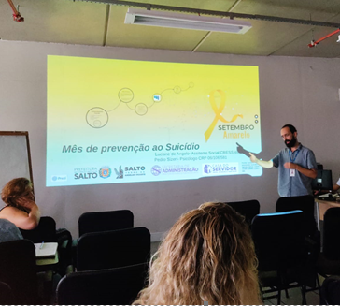
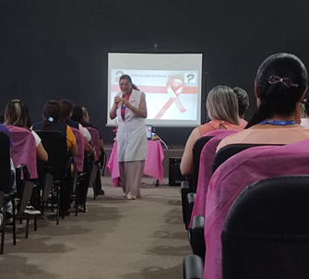
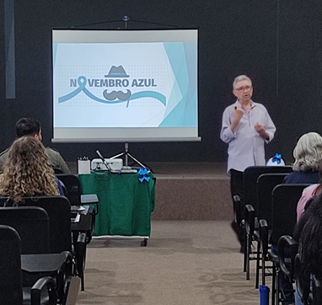
Semana Interna de Prevenção de Acidentes do Trabalho 2023 - palestras realizadas por servidores e parceria com o SENAC para realização de 03 teatros para conscientização a respeito de biossegurança, ergonomia e Lei Lucas.
Segurança do trabalho, em parceria com o prof. Gustavo Nackabar, da secretaria de esportes, realizou ginástica laboral em diversos setores da prefeitura.
Apoio a diversas secretarias nas questões de saúde e segurança do trabalho.
Apoio a diversas secretarias nas questões relacionamento interpessoal entre gestores e servidores, com a assistente social e o psicólogo da Casa do Servidor.
Contratação de empresa para montagem dos laudos técnicos que precisam ser revistos ou refeitos por serem muito antigos ou estarem defasados, sendo eles:
PGR (Programa Gerenciamento de Riscos)
PCMSO (Programa Controle Médico Saúde Ocupacional)
LTCAT (Laudo Técnico de Condições Ambientais do Trabalho)
LIP (Laudo de Insalubridade e Periculosidade)

